Slide 1

初识MySQL
讲师：岳新新
单位：中兴通讯-金篆信科有限责任公司
项目：GoldenDB产品

Slide 2
目 录
数据库发展史
MySQL前世今生
MySQL编译安装
MySQL使用简介
MySQL基本功能介绍
MySQL性能测试实践

Slide 3
1、数据库发展史
Data
DataBase
数据库（Database）是“按照数据结构来组织、存储和管理数据的仓库”；是一个长期存储在计算机内的、有组织的、可共享的、统一管理的大量数据的集合。每个数据库都有一个或多个不同的API用于创建，访问，管理，搜索和复制所保存的数据。
DBMS（Database management system)
数据库管理系统(Database Management System)是一种操纵和管理数据库的大型软件，用于建立、使用和维护数据库，简称DBMS。它对数据库进行统一的管理和控制，以保证数据库的安全性和完整性。用户通过DBMS访问数据库中的数据，数据库管理员也通过DBMS进行数据库的维护工作。它可以支持多个应用程序和用户用不同的方法在同时或不同时刻去建立，修改和询问数据库。

Slide 4
1、数据库发展史
传统文件存储的局限性（数据库诞生的必然性）
数据如何组织？
数据如何管理？
怎么做到跨平台访问？
如何简化数据操作的方式？
如何共享数据？
如何保证持久性？
如何保证原子性？
如何保证数据一致性？
如何保证隔离性？
如何保证权限安全性？
如何保证数据安全性？
如何提升访问速度？
如何提升并发度？
如何保证可用性？
Notes:
1、关于数据的定义：是事实或观察的结果，是对客观事物的逻辑归纳，是用于表示客观事物的未经加工的原始素材。
这个描述比较抽象，我们可以理解数据是声音、图像、符号、文字等等。
在我们计算机系统中，数据最终以二进制信息单元0、1的形式表示。
2、

Slide 5
1、数据库发展史
Data
DataBase
数据库（Database）是“按照数据结构来组织、存储和管理数据的仓库”；是一个长期存储在计算机内的、有组织的、可共享的、统一管理的大量数据的集合。每个数据库都有一个或多个不同的API用于创建，访问，管理，搜索和复制所保存的数据。
DBMS（Database management system)
数据库管理系统(Database Management System)是一种操纵和管理数据库的大型软件，用于建立、使用和维护数据库，简称DBMS。它对数据库进行统一的管理和控制，以保证数据库的安全性和完整性。用户通过DBMS访问数据库中的数据，数据库管理员也通过DBMS进行数据库的维护工作。它可以支持多个应用程序和用户用不同的方法在同时或不同时刻去建立，修改和询问数据库。

Slide 6
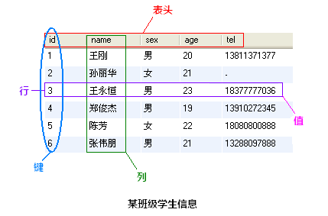
1、数据库发展史
关系型数据库(Relational Database)，是指采用了关系模型来组织数据的数据库，其以行和列的形式存储数据，以便于用户理解，关系型数据库这一系列的行和列被称为表，一组表组成了数据库。
“关系模型”可以简单理解为“二维表格模型”，而一个关系型数据库就是由多个二维表及其之间的关系组成的一个数据组织。

Slide 7
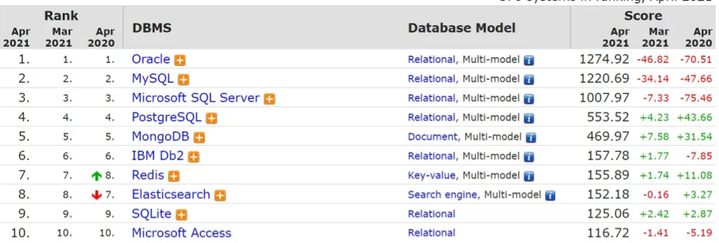
1、数据库发展史
Oracle Release 1
Sybase SqlServer
MS SqlServer
国产数据库
Relational Model
MySQL
PostgreSQL
国产分布式数据库
IBM DB2
1970
1979
1983
1989
1995
2000
2010
主流的关系型数据库有Oracle、DB2、MySQL、Microsoft SQL Server、Microsoft Access、MariaDB、PostgreSQL等，其中MySQL、PostgreSQL、MariaDB都是开源数据库。

Slide 8

2、MySQL前世今生
为什么叫MySQL；
创始人Monty Widenius有一个女儿名叫My Widenius，因此他将自己开发的数据库命名为MySQL。而现在的MariaDB中的Maria便是Monty Widenius的小孙女的名字。
1995年5月23日，MySQL的第一个内部版本发行了；
1998年1月，MySQL关系型数据库发行了第一个版本；
1999-2000年，MySQL AB公司在瑞典成立；
2008年1月，MySQL AB公司被Sun公司以10亿美金收购；
2009年4月20日，Oracle公司以74亿美元收购Sun公司；
2010年12月，MySQL 5.5发布；
2015年12月，MySQL5.7发布，其性能、新特性、性能分析带来了质的改变；
2016年9月，MySQL开始了8.0版本，目前已发布到MySQL8.0.31版本；
Notes:
1、创始人：Monty Widenius，其有一个女儿名叫：My Widenius

Slide 9
2、MySQL前世今生
MySQL
Mariadb
其它衍生产品
PerconaDB

Slide 10
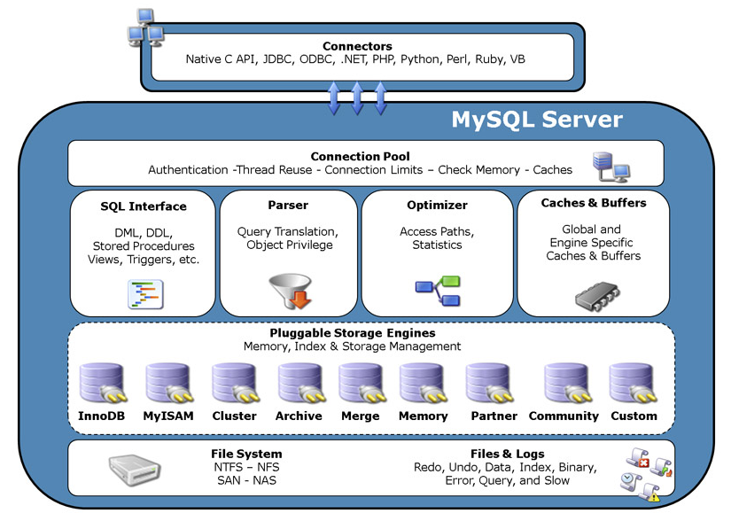
2、MySQL前世今生

Slide 11
2、MySQL前世今生
MySQL中有以下组件:
连接池组件 -- Connection Pool
管理服务和工具组件 -- Management Services & utilities
SQL接口组件 -- SQL Interface
查询分析器组件 -- Parser
优化器组件 -- Optimizer
缓冲组件 -- Caches & Buffers
插件式表存储引擎 -- Pluggable Storage Engines
物理文件 -- Files & Logs

Slide 12
2、MySQL前世今生
插件式体系结构
目前较为常用的一种存储引擎，innodb存储引擎：
面向oltp(online transaction processing)、行锁、支持外键、非锁定读、默认采用repeatable级别（可重复读）通过next-key-lock策略避免幻读、插入缓冲、二次写、自适应哈希索引、预读。

Slide 13
3、MySQL源码编译安装
源码下载
（1）MySQL官网 http://dev.mysql.com/downloads/mysql/
（2）Github官网 https://github.com/mysql/mysql-server
下载带有boost的源码包mysql-boost-8.0.25.tar放到编译安装用户下。

Slide 14
3、MySQL源码编译安装
tar -xvf mysql-boost-8.0.25.tar
cd mysql-8.0.25/
mkdir my_build
cd my_build
mkdir package
cd package
mkdir bin lib share etc
cd ..

Slide 15
3、MySQL源码编译安装
cmake .. \
-DCMAKE_INSTALL_PREFIX=$HOME/mysql-8.0.25/my_build/package \
-DWITH_EXTRA_CHARSETS:STRING=all \
-DDOWNLOAD_BOOST=1 \
-DWITH_BOOST=../boost \
-DWITH_EMBEDDED_SERVER:BOOL=OFF \
-DWITH_MYISAM_STORAGE_ENGINE=1 \
-DWITH_INNOBASE_STORAGE_ENGINE=1 \
-DENABLED_LOCAL_INFILE=1 \
-DWITH_SSL=system \
-DCMAKE_CXX_COMPILER=/usr/bin/g++ \
-DCMAKE_C_COMPILER=/usr/bin/gcc

Slide 16
3、MySQL源码编译安装
make -j 64
make install
打包二进制程序和lib库：
cd package
cp -r bin lib share etc ~/
cd

Slide 17
3、MySQL源码编译安装
编写my.cnf配置文件
# generic configuration options
[mysqld]
# basic config 基础配置：ip、端口、时区等
port=6315
bind_address=10.229.31.41
socket=/home/yxxtmp/bin/mysql1.sock
server-id=11
max_connections = 10000
# data 数据相关配置
datadir=/home/yxxtmp/data/data
pid-file=/home/yxxtmp/bin/mysqld1.pid
innodb_data_home_dir=/home/yxxtmp/data/data
innodb_log_group_home_dir=/home/yxxtmp/data/redo

Slide 18
3、MySQL源码编译安装
innodb_undo_directory=/home/yxxtmp/data/undo
tmpdir=/home/yxxtmp/data/tmp
log-error=/home/yxxtmp/log/mysqld1.log
innodb_data_file_path = ibdata1:500M:autoextend
innodb-file-per-table
innodb_buffer_pool_size = 32G
innodb_buffer_pool_instances = 8
log-bin=../binlog/mysql-bin
# 客户端配置
[client]
port=6315
socket=/home/yxxtmp/bin/mysql1.sock

Slide 19
3、MySQL源码编译安装
安装
mkdir -p ~/data/data ~/data/redo ~/data/tmp ~/data/binlog ~/data/relaylog ~/data/undo
mkdir log
初始化
./bin/mysqld --defaults-file="$HOME/etc/my.cnf" --initialize-insecure --datadir="$HOME/data/data"
启动
./bin/mysqld --defaults-file="$HOME/etc/my.cnf" --datadir="$HOME/data/data" --pid-file="$HOME/bin/mysqld1.pid" &

Slide 20
3、MySQL源码编译安装
配置环境变量 vim .bash_profile
HOME=/home/yxxtmp;export HOME
export PATH=$HOME/bin:/usr/local/bin:$PATH
export SHLIB_PATH=$HOME/lib:/usr/lib
export LIBPATH=$HOME/lib
export LD_LIBRARY_PATH=$HOME/lib
动态生效
source .bash_profile
登录
mysql -uroot -S ./bin/mysql1.sock

Slide 21
3、MySQL源码编译安装
设置密码和权限
alter user 'root'@'localhost' identified by 'NJ@2021';
CREATE USER 'root'@'%' IDENTIFIED BY 'NJ@2021';
grant all on *.* to 'root'@'%';

Slide 22
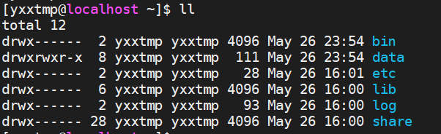
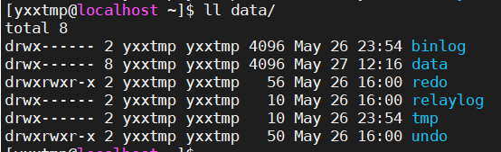
3、MySQL源码编译安装
MySQL文件目录结构说明

Slide 23
4、MySQL基本功能介绍---登录
在linux上用mysql客户端登录MySQL服务器
当 MySQL 服务已经运行时, 我们可以通过MySQL自带的客户端工具登录到MySQL数据库中, 首先打开命令提示符, 输入以下格式的命名:
mysql -h 主机名 -P 端口 -u 用户名 -p 密码
-h : 该命令用于指定客户端所要登录的MySQL主机名或IP, 登录当前机器该参数可以省略;
-u : 所要登录的用户名;
-p : 告诉服务器将会使用密码来登录, 如果所要登录的用户名密码为空, 可以忽略此选项。
-P : 登陆数据库的实例端口号，非必填选项。

Slide 24
4、MySQL基本功能介绍---示例
用MySQL操作数据的一个简单示例：
（1）创建一个库（Database）
（2）创建一个表（Table）
（3）往表里查几行数据
（4）从表里查询数据
（5）修改表里的数据
（6）删除表里的数据
（7）删除表
（8）删除库

Slide 25
4、MySQL基本功能介绍---SQL语言
SQL(Structure Query Language)语言是数据库的核心语言
SQL语言共分为四大类：
数据定义语言DDL(Data Definition Language 数据定义语言）；
数据操纵语言DML（Data Manipulation Language 数据操控语言）；
数据查询语言DQL（Data Query Language 数据查询语言）；
数据控制语言DCL（Data Control Language 数据控制语言）；

Slide 26
4、MySQL基本功能介绍---SQL语言
DDL（Data Definition Language 数据定义语言）
数据定义语言主要用来定义数据库中的各类对象，包括用户、库、表、视图、索引、触发器、事件、存储过程和函数等。
常见的DDL操作的基本用法如下：
CREATE USER #创建用户（e.g. CREATE USER 'bingwang';）
CREATE DATABASE #创建数据库（e.g. CREATE DATABASE db_name;）
CREATE TABLE #创建表（e.g. CREATE TABLE t1(id int, age int);）
CREATE VIEW #创建视图
CREATE INDEX #创建索引
CREATE TRIGGER #创建触发器
CREATE EVENT #创建事件
CREATE PROCEDURE #创建存储过程
CREATE FUNCTION #创建自定义函数
...其他不常用的DDL(如：TABLESPACE)操作可自行查阅资料...

Slide 27
4、MySQL基本功能介绍---SQL语言
示例：
建表：
mysql> CREATE TABLE student(
id INT PRIMARY KEY AUTO_INCREMENT,
name VARCHAR(50) NOT NULL DEFAULT '',
age TINYINT,
gender ENUM('F','M')
)

Slide 28
4、MySQL基本功能介绍---SQL语言
DML（Data Manipulation Language 数据操控语言）
用来操作数据库中的表对象，主要包括的操作有：INSERT，UPDATE，DELETE
常见的DML的基本操作方法如下：
#给表中添加数据
INSERT INTO ... VALUES ...
#修改表中的数据
UPDATE table_name SET ... WHERE ....
#删除表中的数据
DELETE FROM table_name WHERE <condition>;
注：<condition>:表示DML操作时的条件

Slide 29
4、MySQL基本功能介绍---SQL语言
示例：
插入数据：
mysql> INSERT INTO student(name,age,gender) VALUES('xiaohong',24,'M');
Query OK, 1 row affected (0.09 sec)
mysql> SELECT * FROM student;
+----+----------+------+--------+
| id | name | age | gender |
+----+----------+------+--------+
| 1 | xiaohong | 24 | M |
+----+----------+------+--------+
1 row in set (0.37 sec)

Slide 30
4、MySQL基本功能介绍---SQL语言
DQL（Data Query Language 数据查询语言）
主要用来查看表中的数据，也是平时使用最多的操作，主要命令为：SELECT
基本用法如下：
mysql> SELECT fields FROM table_name WHERE <condition>;
1）简单不加条件的单表查询：
用法：
mysql> SELECT * FROM table;

Slide 31
4、MySQL基本功能介绍---SQL语言
2）单表中的条件查询：
常见的条件：>，>=，<，<= ，=，<>，!=，IN，NOT IN，LIKE，NOT LIKE，REGEXP
示例：
mysql> SELECT * FROM student WHERE age > 23;
mysql> SELECT * FROM student WHERE name = 'xiaohong';
mysql> SELECT * FROM student WHERE name <> 'xiaohong';
mysql> SELECT * FROM student WHERE name != 'xiaohong';
mysql> SELECT * FROM student WHERE name in ('xiaohong','xiaohui');
mysql> SELECT * FROM student WHERE name like 'xiao%';
mysql> SELECT * FROM student WHERE name REGEXP('hong$');

Slide 32
4、MySQL基本功能介绍---SQL语言
3）分页查询：
用法：
mysql> SELECT * FROM table_name LIMIT start,num;
参数解释：
start:开始位置，默认从0开始；
num:偏移量，即：从开始位置向后查询的数据条数；
示例：查询test表中，第二页的数据，每页显示10条，如下：
mysql> SELECT * FROM student LIMIT 1,10;

Slide 33
4、MySQL基本功能介绍---SQL语言
4）使用ORDER BY对查询结果进行排序：
用法：
SELECT * FROM table_name <where condition> ORDER BY <field> ASC/DESC;
示例：从student表中查询出所有年龄大于20的学生记录，并且按照年龄age倒序排列，如下：
SELECT * FROM student WHERE age > 20 ORDER BY age DESC;
注意：如果在排序时ORDER BY <field>之后没有添加DESC和ASC关键字，默认按照ASC升序排列；

Slide 34
4、MySQL基本功能介绍---SQL语言
5）使用GROUP BY对查询结果集进行分组
基本用法：
mysql> SELECT res FROM table_name <where condition> GROUP BY <field>;
示例：查询student表中男生和女生的数量：
mysql> SELECT gender,COUNT(*) FROM student GROUP BY gender;

Slide 35
4、MySQL基本功能介绍---SQL语言
DCL（Data Control Language 数据控制语言）
用来授予或回收访问数据库的某种特权。
1）GRANT授予用户权限：
基本用法：
mysql> GRANT priv_type ON <object_type> TO user <WITH {GRANT OPTION | resource_option} ...>;
示例：给用户jerry授予对test_db数据库的增删改查权限，允许该用户从IP为'192.168.0.10'的网络登录
（1）方法一：
mysql> GRANT INSERT,SELECT,UPDATE,DELETE ON test_db.* TO 'jerry'@'192.168.0.10' IDENTIFIED BY 'password' WITH GRANT OPTION;

Slide 36
4、MySQL基本功能介绍---SQL语言
2）REVOKE收回用户权限：
基本用法：
mysql> REVOKE priv_type ON <object_type> FROM 'jerry'@'192.168.0.10';
示例：收回用户对test_db库的删除权限：
mysql> REVOKE DELETE ON test_db.* FROM 'jerry'@'192.168.0.10';
3）查看给某个用户所授予的权限：
基本用法：
mysql> SHOW GRANTS FOR user;
示例：查询给'jerry'@'192.168.0.10'所授予的所有权限：
mysql> SHOW GRANTS FOR 'jerry'@'192.168.0.10';

Slide 37
4、MySQL基本功能介绍---数据类型
常见的数据类型有整形、日期和时间、字符串类型等。

Slide 38
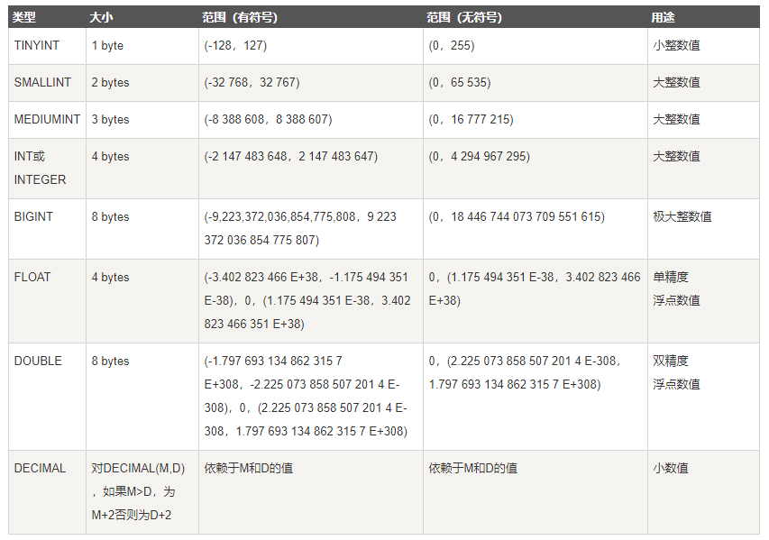
4、MySQL基本功能介绍--数据类型

Slide 39
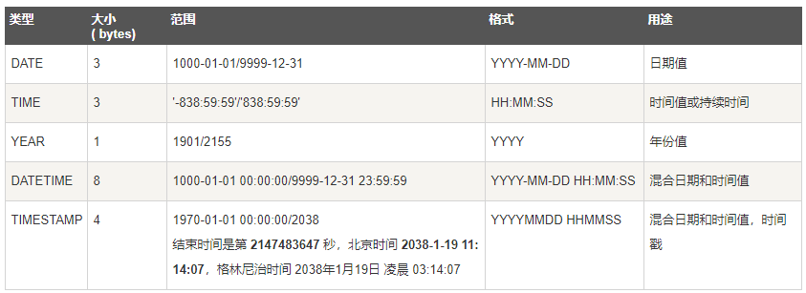
4、MySQL基本功能介绍--数据类型

Slide 40
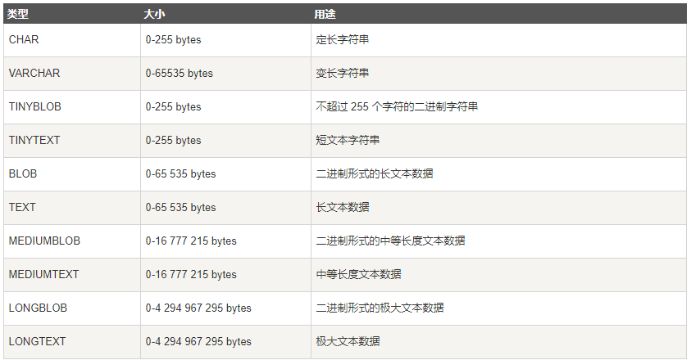
4、MySQL基本功能介绍--数据类型

Slide 41
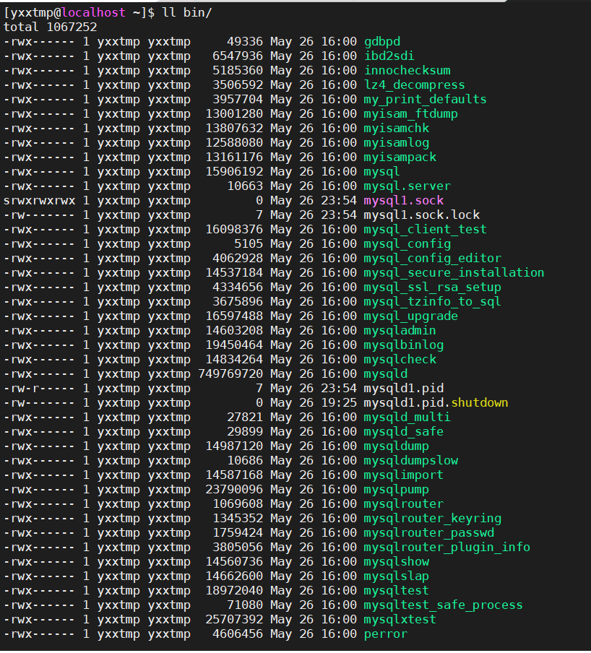
4、MySQL基本功能介绍---可执行程序

Slide 42
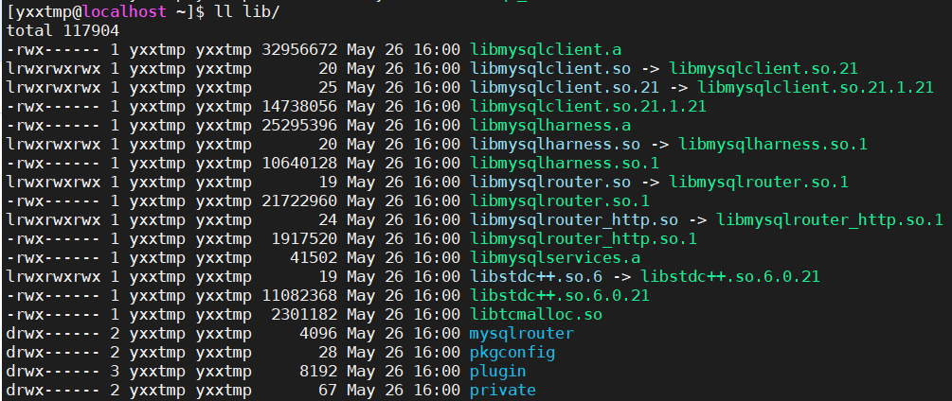
4、MySQL基本功能介绍---可执行程序

Slide 43
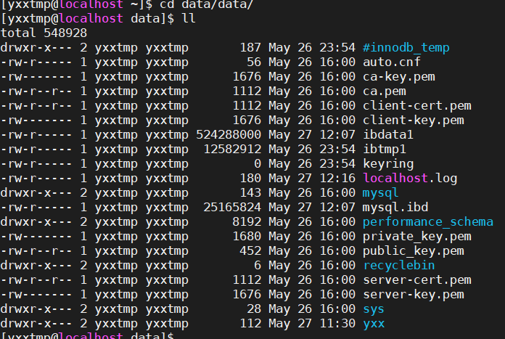
4、MySQL基本功能介绍---可执行程序

Slide 44
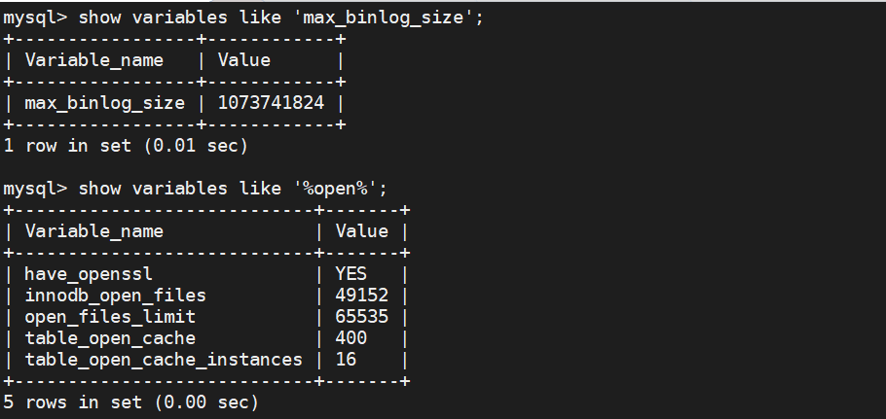
4、MySQL基本功能介绍---变量
查看变量

Slide 45
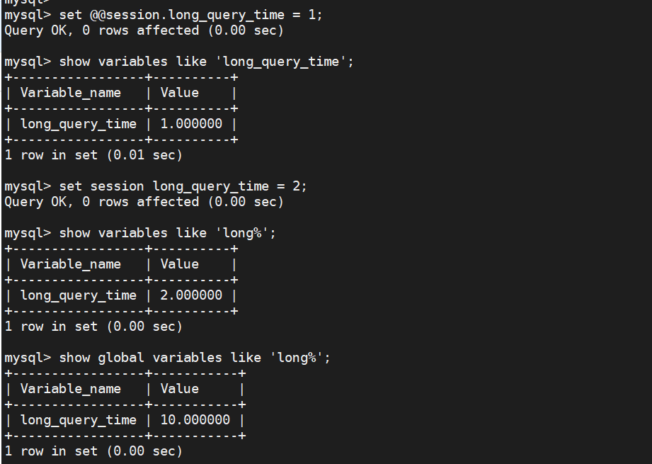
4、MySQL基本功能介绍---变量
修改变量

Slide 46
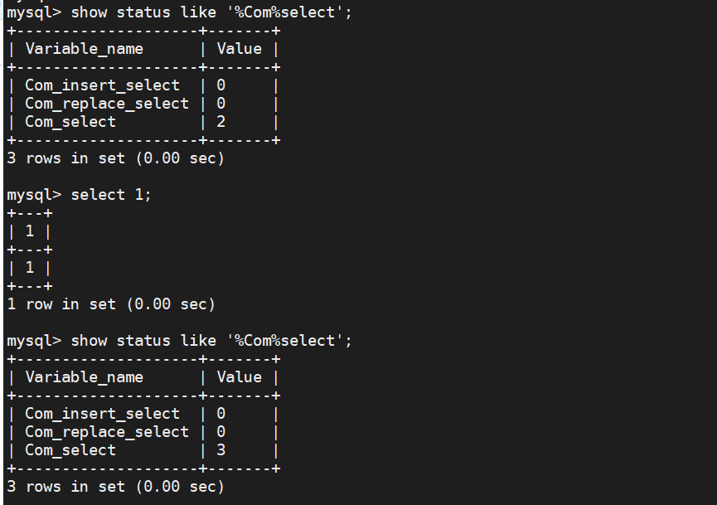
4、MySQL基本功能介绍---状态

Slide 47
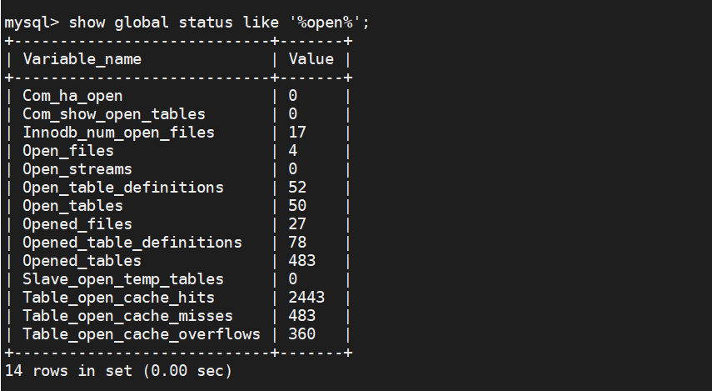
4、MySQL基本功能介绍---状态

Slide 48
4、MySQL基本功能介绍---日志
error log：MySQL错误日志文件
general_log：通用日志
slow_log：慢日志
binlog：二进制日志
relaylog：中继日志
redo：重做日志
undo：回滚日志
lock_wait_log：锁等待日志（GoldenDB）

Slide 49
5、MySQL性能测试实践--看清MySQL
安装初始化MySQL
使用sysbench预置数据
使用sysbench性能测试
观察性能指标
观察资源消耗

Slide 50
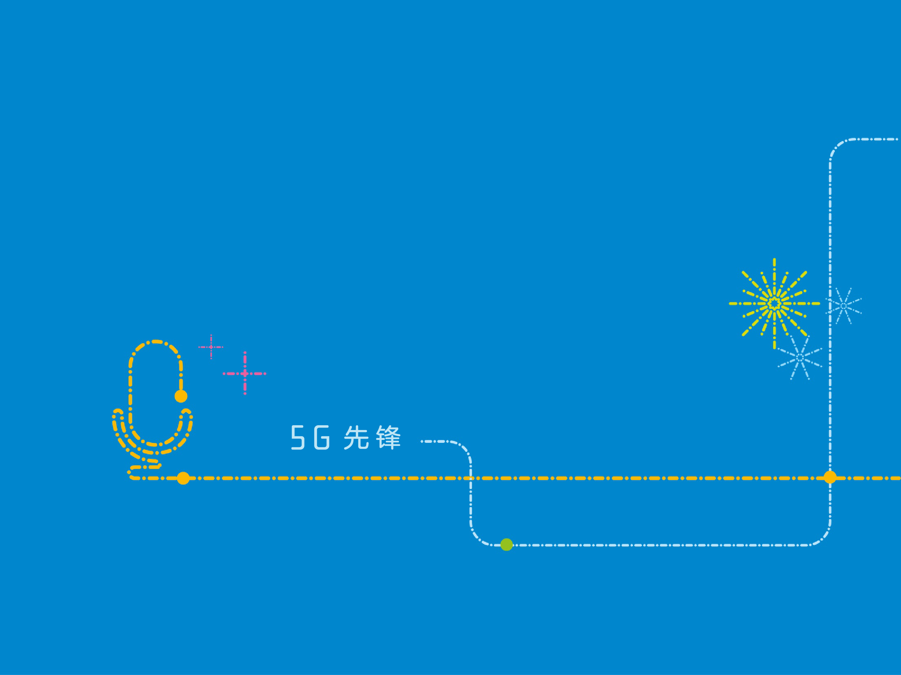
谢谢！

